Slide 1



Slide 2



COMITÉ INSTITUCIONAL DE COORDINACION DE CONTROL INTERNO

Slide 3
ORDEN DEL DÍA
Instalación y saludo de bienvenida.
Llamado a lista y verificación de quórum
Lectura y aprobación del orden del día
Lectura y aprobación del acta anterior
Presentación del Informe Ejecutivo de la gestión de la Oficina de Control Interno de Gestión para la vigencia 2024.
Presentación del informe de evaluación por dependencias 2024.
Presentación y solicitud de aprobación del Plan Anual de Auditoria - vigencia 2025.
Proposiciones y varios

Slide 4
LLAMADO A LISTA
VERIFICACIÓN DE QUORUM
Gobernador
Secretaria de Planeación Departamental
Secretario TIC , Innovación y Gobierno Abierto
Secretario de Hacienda
Jefe Oficina Asesora Jurídica
Secretario de Educación
Secretaria General
Asesor de Despacho

Slide 5
5. INFORME DE GESTIÓN VIGENCIA 2024

Slide 6
ROLES DE LA OFICINA DE CONTROL INTERNO DE GESTIÓN
ROL DE LIDERAZGO ESTRATÉGICO
EVALUACIÓN DE LA GESTIÓN DEL RIESGO
EVALUACIÓN Y SEGUIMIENTO
ENFOQUE HACIA LA PREVENCIÓN
RELACIÓN CON ENTES EXTERNOS

Slide 7
ROL DE LIDERAZGO ESTRATEGICO

Slide 8
La Oficina de Control Interno es soporte estratégico para la toma de decisiones del representante legal y lideres de procesos, mediante la presentación de informes, manejo de información estratégica y alertas oportunas ante cambios normativos y de gestión que puedan retardar el cumplimiento de los objetivos de la Administración Departamental.

Slide 9
ACTUACIONES REALIZADAS
ASISTENCIA A LOS DIFERENTES COMITÉS
Comité de Conciliación
Comité de Bajas
Comité Depuración Contable
Comité Gestión y Desempeño
Comité de Reorganización Administrativa
Comité Territorial de Archivo
Comité Departamental de Auditoría

Slide 10
PROCEDIMIENTOS DOCUMENTADOS Y CODIFICADOS
Procedimiento de Auditoría Interna
Procedimiento de Seguimiento y Evaluación
Procedimiento de formulación y seguimiento a planes de mejoramiento internos.
Procedimiento de formulación y seguimiento a planes de mejoramiento externos.
Procedimiento relación con entes externos.

Slide 11
ENFOQUE HACIA LA PREVENCION

Slide 12
Orientar, recomendar y acompañar a Administración Departamental en la implementación de herramientas para la estructura de controles en cada uno de los procesos:
Fomento de la Cultura del Autocontrol
Recomendaciones con alcance preventivo dirigidas a los lideres de los procesos (18 recomendaciones preventivas)
Mesas de trabajo con las diferentes dependencias con el fin de minimizar los riesgos
Capacitaciones dirigidas a los lideres de los procesos, funcionarios y contratistas.
La Oficina de Control Interno activa su proceso de asesoría y acompañamiento en la medida en que las dependencias lo soliciten y de acuerdo con los recursos disponibles.

Slide 13
RELACION CON ENTES EXTERNOS

Slide 14
AUDITORIAS - VIGENCIA 2024
CONTRALORIA GENERAL DE LA NACIÓN | 6
CONTRALORIA DEPARTAMENTAL DE NARIÑO | 3
AUDITORIAS VIGENCIAS ANTERIORES
CONTRALORIA GENERAL DE LA NACIÓN | 14
CONTRALORIA DEPARTAMENTAL DE NARIÑO | 5
VISITAS DE INSPECCION OTRAS ENTIDADES
ARCHIVO GENERAL DE LA NACION | 1

Slide 15
PRINCIPALES HALLAZGOS
Falta de Control y Supervisión
* Deficiencias en la supervisión, vigilancia y control de convenios y contratos.
Problemas de Gestión Contractual
• Errores en la rendición de cuentas y diferencias en la información reportada.
Gestión Financiera
• Cuentas contables pendientes por depuración y saneamiento.
* Debilidades en los procesos de seguimiento y evaluación de la gestión contractual.
* Falta de trazabilidad y documentación en la supervisión de contratos.
• Falta de procedimientos claros y cumplimiento de los mismos en la gestión contractual
• Dificultades en la liquidación de contratos.
• Debilidades en la operatividad del área de cartera y en la recuperación de multas y sanciones.

Slide 16
Incumplimientos Normativos
* Incumplimiento de obligaciones contractuales.
* Incumplimiento al articulo 2.2.1.1.1.7.1. del Decreto 1082 de 2015. Publicidad en el SECOP.
Riesgos Económicos
•Falta de gestión para cobro de los impuestos y sanciones.
.

Slide 17
EVALUACIÓN Y SEGUIMIENTO

Slide 18
El propósito de este rol es emitir un concepto acerca de la gestión desarrollada y de los resultados alcanzados por la entidad, que permita generar recomendaciones y sugerencias que contribuyan al fortalecimiento de la gestión y desempeño de la entidad.

Slide 19
DERECHOS DE PETICIÓN RADICADOS EN EL DESPACHO
TOTAL | PETICIONES CON OPORTUNA RESPUESTA | PETICIONES CON RESPUESTA EXTEMPORANEA
96 | 78 | 18
SEGUIMIENTO DENUNCIAS RADICADAS EN APLICATIVO PQRSD
19
Resultado: Informes de seguimiento publicados en la pagina web y enviados OCIDI

Slide 20
SEGUIMIENTOS PERMANENTES
EN SECRETARIA DE EDUCACIÓN DEPARTAMENTAL
DERECHOS DE PETICIÓN RADICADOS EN SECRETARIA DE EDUCACION
TOTAL | PETICIONES CON OPORTUNA RESPUESTA | PETICIONES CON RESPUESTA EXTEMPORANEA | PETICIONES SIN RESPUESTA
8761 | 7498 | 165 | 1098
SEGUIMIENTO TUTELAS SECRETARIA DE EDUCACIÓN
782
TOTAL DESACATOS: 139

Slide 21
SEGUIMIENTO A REQUERIMIENTOS ENTES DE CONTROL Y/O OTRAS ENTIDADES
ENTIDAD | CANTIDAD DE REQUERIMIENTOS
Procuraduría Regional de Nariño | 110
Procuraduría General de la Nación | 105
Procuraduría Regional de Instrucción de Nariño | 78
Contraloría General de la Nación | 63
DNP – PRESIDENCIA – Entre otras | 72
Contraloría Departamental De Nariño | 46
Defensoría del Pueblo | 34
Fiscalía General de la Nación | 10
Ministerio de Interior | 5
Ministerio de Transporte | 4
Ministerio de Defensa | 3

Slide 23
EJECUCION DEL PLAN ANUAL DE AUDITORIA 2024
Cumplimiento del 95% del Plan Anual de Auditorias 2024
(19/20)
Cumplimiento del 100% de los Informes de verificación
(15/15)
Cumplimiento del 100% de los Informes de Ley
(17/17)

Slide 24
6. INFORME DE EVALUACION POR DEPENDENCIAS CONSOLIDADO

Slide 25
Con el fin de realizar la evaluación a la gestión por dependencias, se solicitó por correo electrónico la siguiente información de la vigencia 2024:
Subsecretaria de Presupuesto: Ejecución presupuestal, Informe de reservas presupuestales, Informe de vigencias expiradas.
Departamento Administrativo de Contratación: Base de datos de contratación.
Secretaria de Planeación: Informe de metas plan de desarrollo.

Slide 32
7. PLAN ANUAL DE AUDITORIA 2025

Slide 33
OBJETIVO DEL PLAN ANUAL DE AUDITORIA
Planificar las actividades que realizara la Oficina de Control Interno de Gestión con su equipo de trabajo, para evaluar y mejorar la eficacia de los controles en los diferentes procesos de la Administración Departamental.

Slide 34
FASES PARA LA ELABORACION DEL PLAN ANUAL DE AUDITORIA 2025
PLANEACIÓN
GENERAL DE
AUDITORÍA
Priorización Universo de Auditoría.
Formulación del Plan Anual de Auditoría.
Conocimiento de la entidad objeto de auditoria.
Identificación de las unidades auditables.

Slide 35
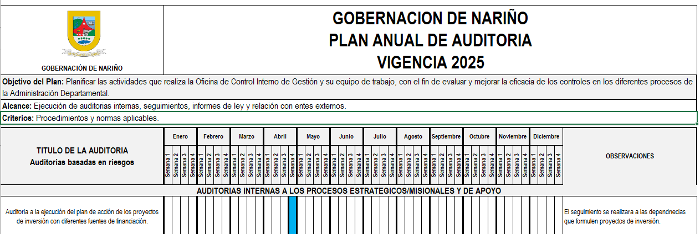

Slide 36
8. PROPOSICIONES Y VARIOS

Slide 37
¡GRACIAS!

